Slide 1
Præsentation af centrale pointer fra
Styrket elevmotivation på mellemtrinnet
Denne præsentation er en del af projektet Styrket elevmotivation på mellemtrinnet, som er gennemført af Danmarks Evalueringsinstitut (EVA) i samarbejde med en række skoler for partssamarbejdet Fremfærd Børn (DLF, KL og BUPL).
Formålet med projektet var at udvikle undervisningen på mellemtrinnet, så den bliver mere varieret og anvendelsesorienteret, og herigennem at styrke elevernes faglige udvikling, trivsel og lyst til at lære. I udviklingsprojektet har lærere fra syv skoler rundtom i landet undersøgt og afprøvet, hvordan man kan tilrettelægge en skoledag, et undervisningsforløb eller en lektion med mere varierede undervisningsformer med afsæt i viden om, hvad der skaber motivation hos elever på mellemtrinnet.
Præsentationen her er målrettet jer, som er ledere, vejledere eller lærere, og som gerne vil have inspiration til at udvikle undervisningen på jeres skole, så den bliver mere varieret og motiverende for eleverne. På de følgende sider finder I udvalgte pointer fra projektet – og I finder meget mere i de øvrige udgivelser (se side 3).
!
Denne side er ikke del af præsentationen

Slide 2

Motivation og variation på mellemtrinnet
Inspiration til udvikling af undervisningen

Slide 3
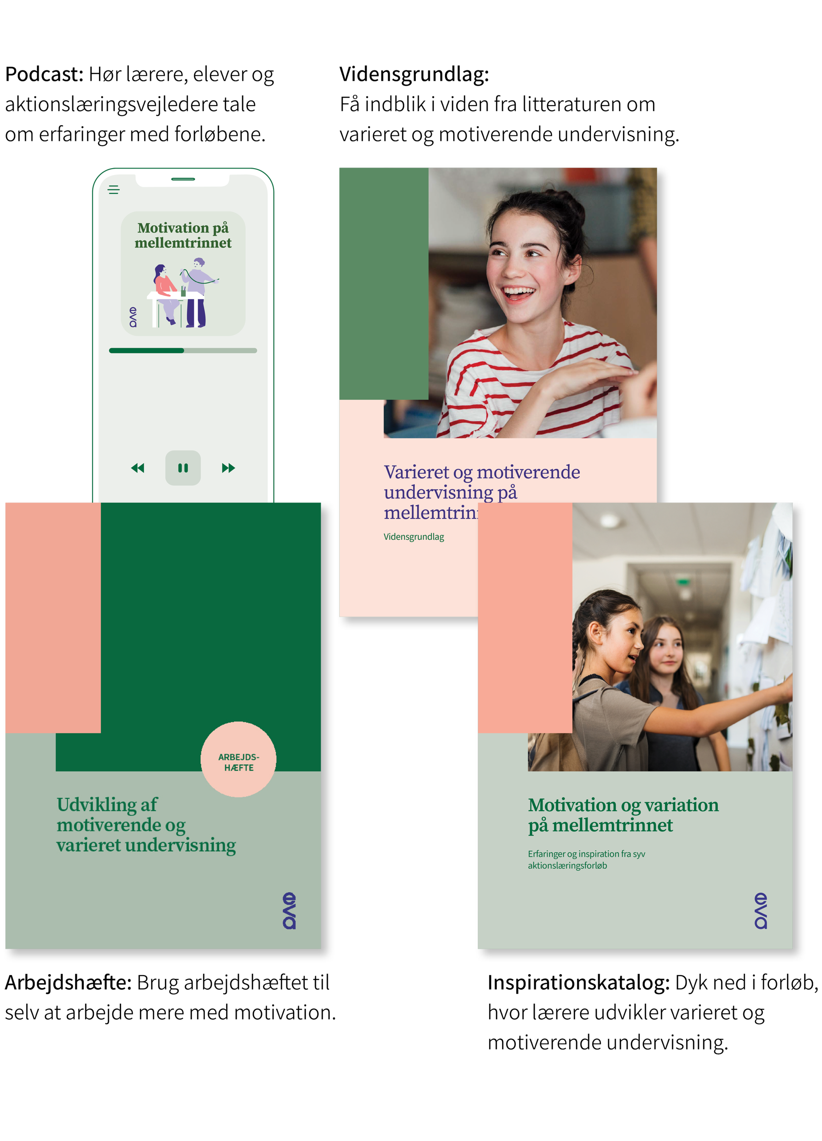

5 udgivelser om motivation og variation på mellemtrinnet
Vidensgrundlag: Få indblik i viden fra litteraturen om varieret og motiverende undervisning.
Inspirationskatalog: Dyk ned i forløb, hvor lærere udvikler varieret og motiverende undervisning.
Arbejdshæfte: Få inspiration og trin-for-trin guide til at udvikle jeres undervisning gennem aktionslæring
Podcast: Hør lærere, elever og aktionslæringsvejleder fortælle om erfaringer forløbene.
Præsentation: Bring udvalgte pointer fra projektet med på et teammøde og bliv inspireret til at udvikle jeres undervisning.
Du kan finde alle materialer på eva.dk og vpt.dk.

Slide 4
I præsentationen får du indblik i…
EVA har i samarbejde med lærerteams fra syv skoler rundt om i landet undersøgt, hvordan undervisningen varieres og derigennem bidrage til at fremme elevernes motivation.
Viden om variation og motivation
4 indsigter fra elever
Indblik i forløb med motiverende undervisning
Greb til variation
Spørgsmål til refleksion
Du kan læse mere om projektet Styrket elevmotivation på mellemtrinnet på eva.dk og vpt.dk.

Slide 5
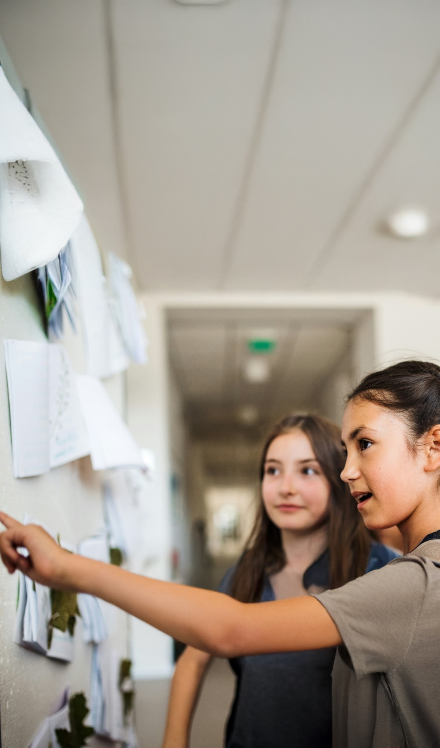
Viden om motivation og variation

Slide 6

Variation kan være en nøgle til at motivere alle elever
Skal lysten til at lære og glæden ved at gå i skole bevares og styrkes, må:
alle elever mødes med alsidige og passende udfordringer.
undervisningen tage højde for, at elever profiterer af at arbejde på forskellige måder.

Slide 7
Sådan opstår variation
Variation opstår, når lærerne med deres didaktiske viden og erfaring tilrettelægger og gennemfører en undervisning, der kombinerer forskellige undervisningsformer, som passer til elevgruppens forudsætninger, det faglige stof og læringshensigten.
Variation i undervisningen må ikke blive et mål i sig selv. Det afgørende er, at variation bidrager til at styrke elevernes motivation for læring. Og det gør den, når eleverne får mulighed for at arbejde med det faglige stof på forskellige måder.

Slide 8
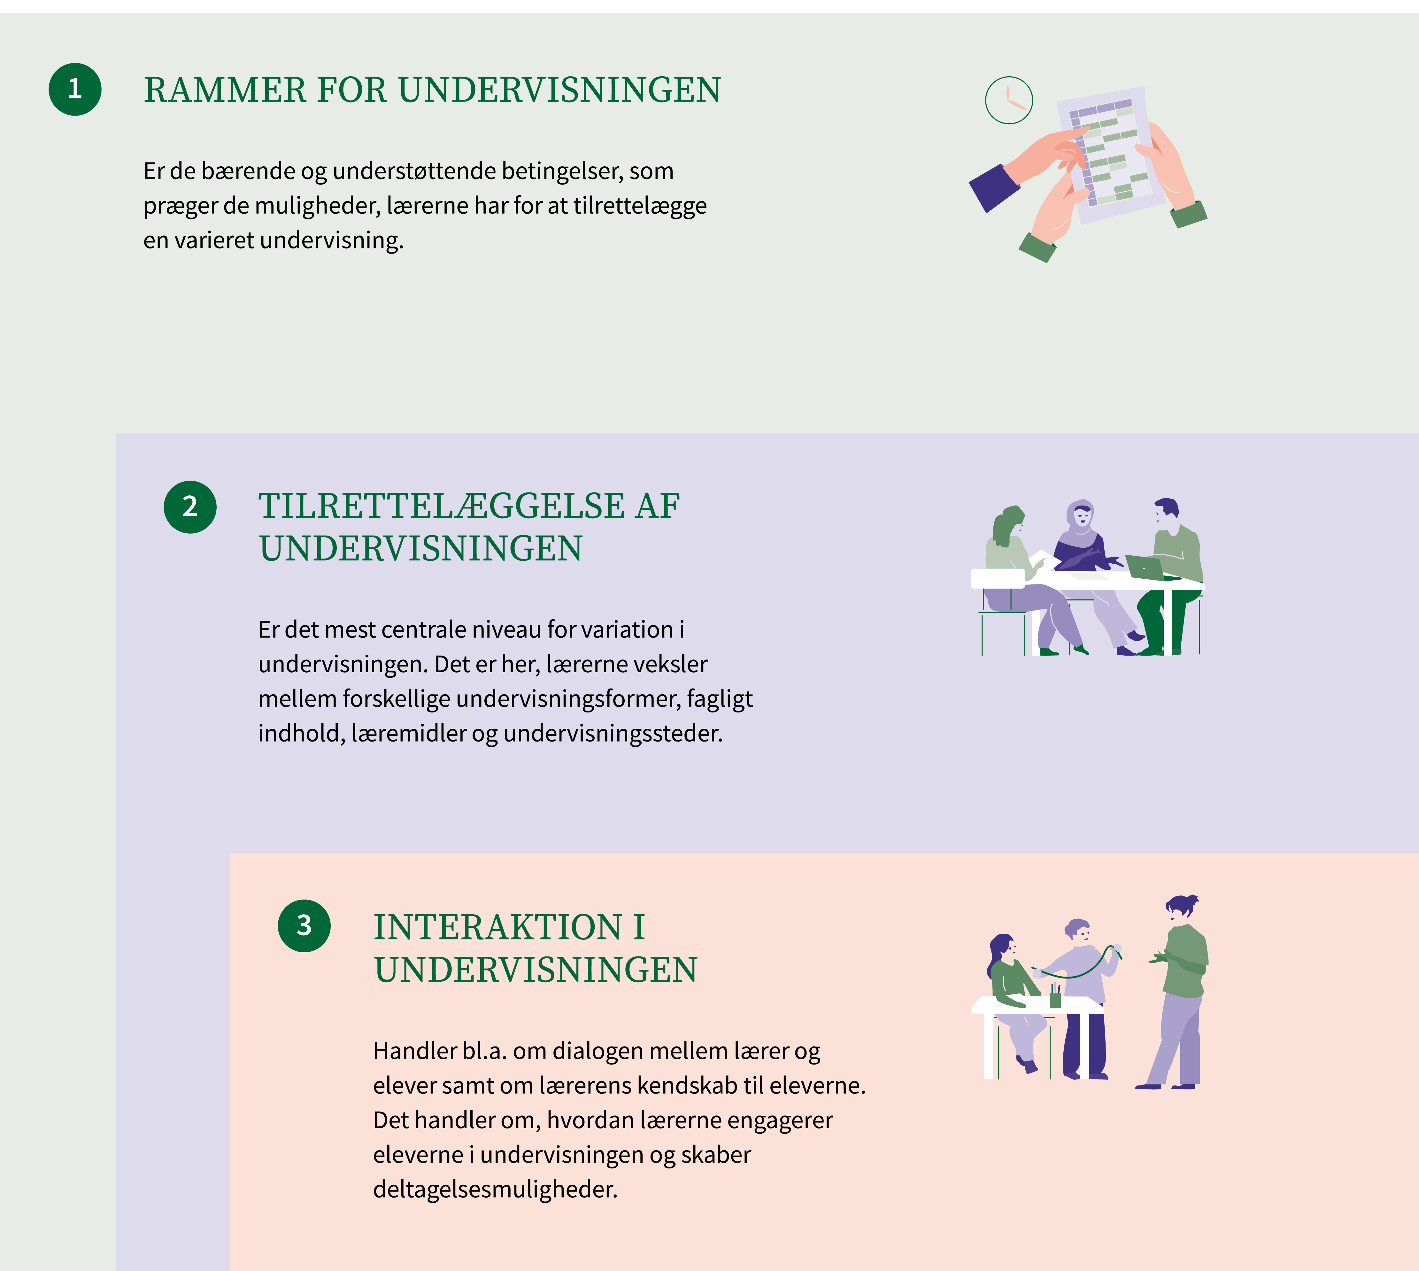
Variation på 3 niveauer
Forhold i og omkring den varierede undervisning på tre niveauer:
Rammer for undervisningen er de betingelser, som præger mulighederne, for at tilrettelægge en varieret undervisning
Tilrettelæggelse af undervisningen, hvor lærerne veksler mellem forskellige undervisningsformer, fagligt indhold, læremidler og undervisningssteder.
Interaktionen i undervisningen handler bl.a. om relationer, deltagelse og dialog.

Slide 9
Motivation er ikke noget, elever enten har eller ikke har
  Vidensmotivation: handler om at stimulere elevernes nysgerrighed og videbegær.
  Mestringsmotivation: opstår i oplevelsen af at tro på egne evner og at kunne mestre en læringssituation.
  Relationsmotivation: når lysten til læring går gennem relationerne i skolen – oplevelsen af at høre til og at mærke gensidig tillid til lærere og klassekammerater.
  Involveringsmotivation: motivation, der opstår gennem involvering og inddragelse.
  Præstationsmotivation: det motiverer at blive anerkendt og belønnet for sit arbejde.
1
2
3
4
5
Kilder: Unges motivation i udskolingen. Et bidrag til teori og praksis om unges lyst til læring i og uden for skolen af Mette Pless et al., CeFU (2015), og ”Fem former for motivation”, i: Undervisning for alle, EVA (2016).

Slide 10
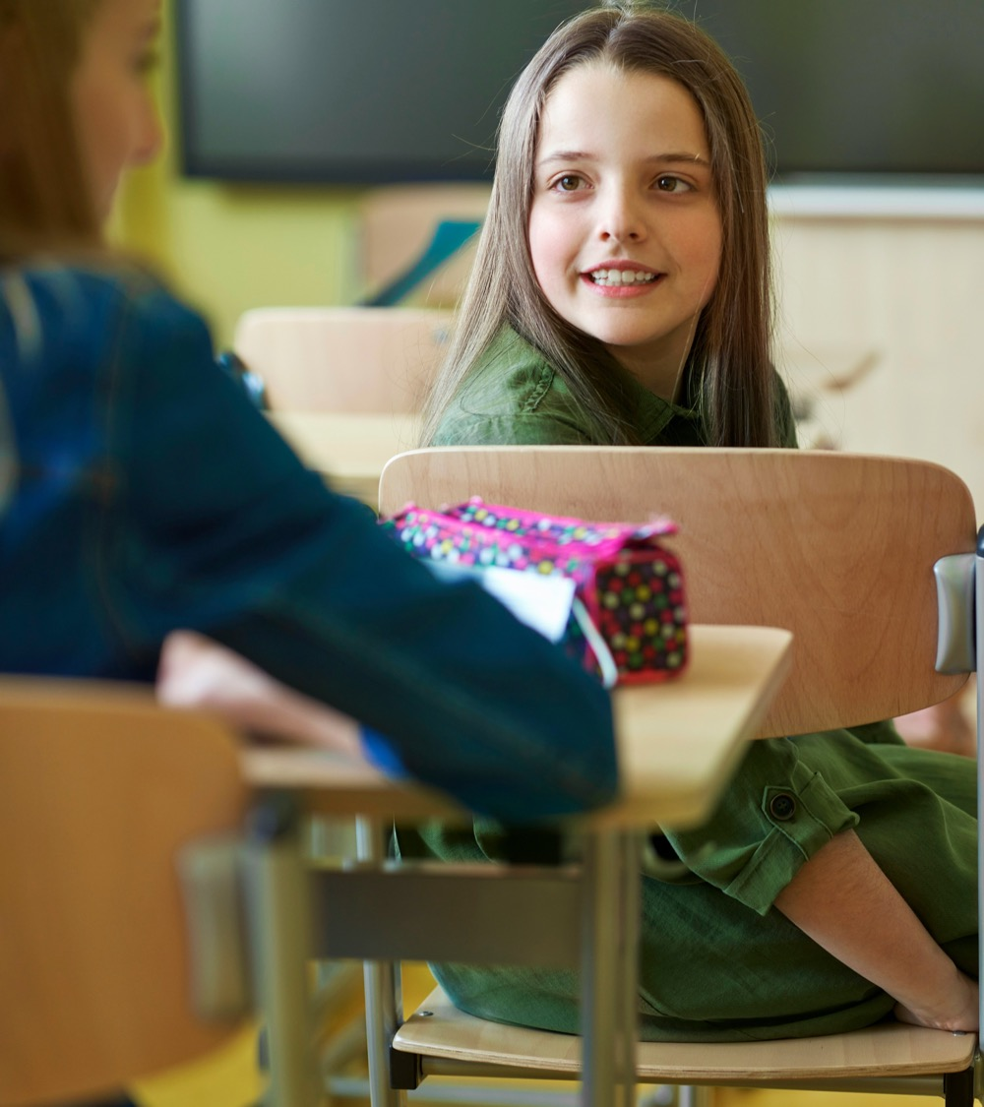
Spørgsmål til refleksion
Tal med naboen – 5 minutter
Hvad kendetegner motivationen blandt vores elever?
Kan vi genkende de forskellige motivationsformer?
    Hvornår kommer de i spil?
    Hvad er vigtigt at have øje for, hvis vi vil motivere alle elever?

Slide 11

4 indsigter fra eleverne

Slide 12
4 indsigter fra eleverne
1.
Eleverne vil gerne høres – men har brug for støtte.
3.
Elever motiveres forskelligt – og
det åbner for flere måder at
deltage på.
2.
Eleverne vil gerne i gang med opgaverne – men skal være godt klædt på.
4.
Eleverne smittes af lærernes engagement.

Slide 13
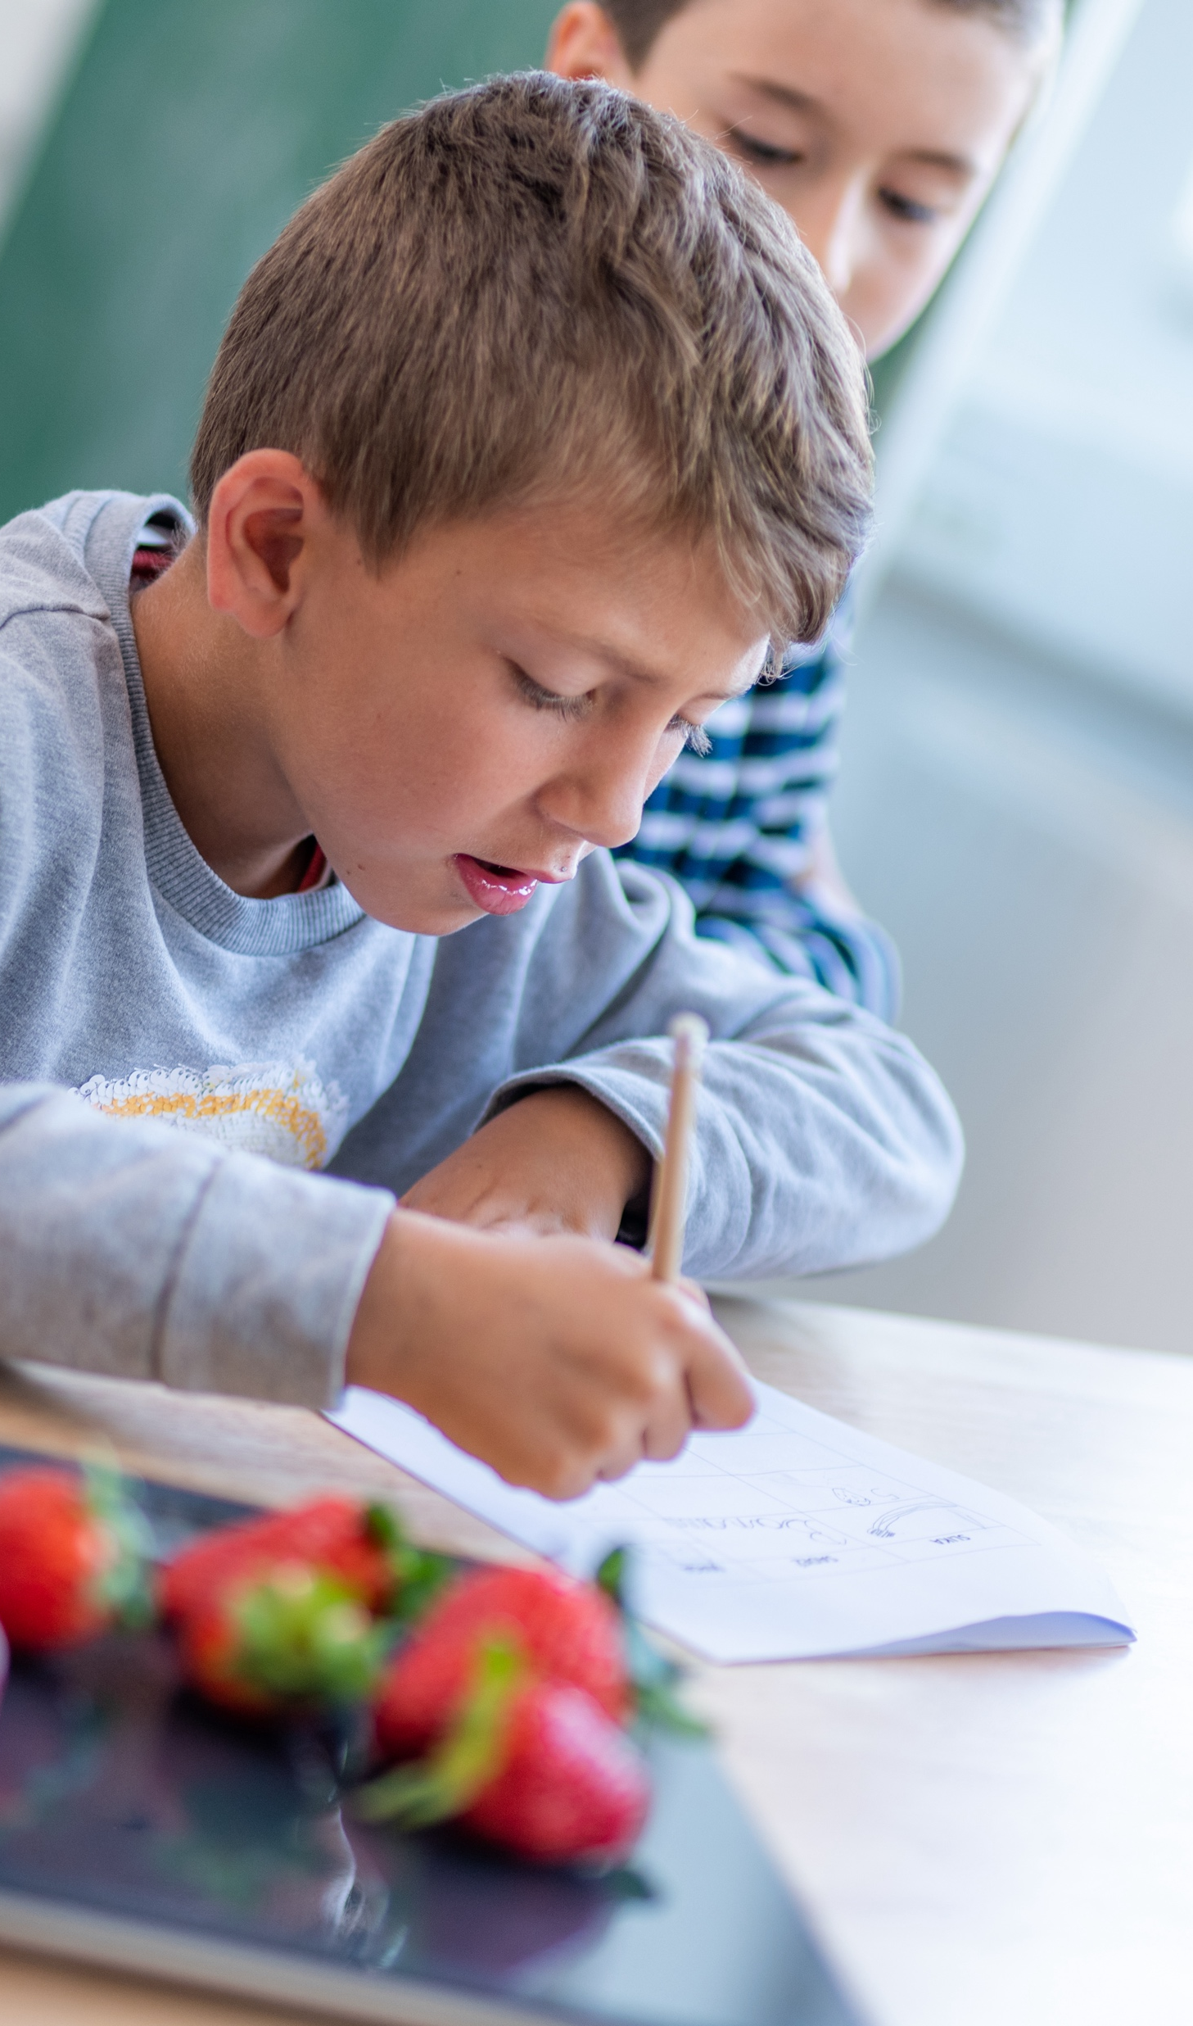
1.
Eleverne vil gerne høres – men har brug for støtte.
Eleverne giver tydeligt udtryk for, at de gerne vil tages med på råd. Samtidig er det tydeligt, at eleverne har brug for lærernes støtte for at kunne løfte et større ansvar.
”Jeg synes, det har været sjovt, men også lidt svært, fordi man både skulle vælge, hvem man skulle være sammen med, og om man vil være sammen med nogen – og hvilket emne, man skulle have.”
ELEV I 4. KLASSE

Slide 14
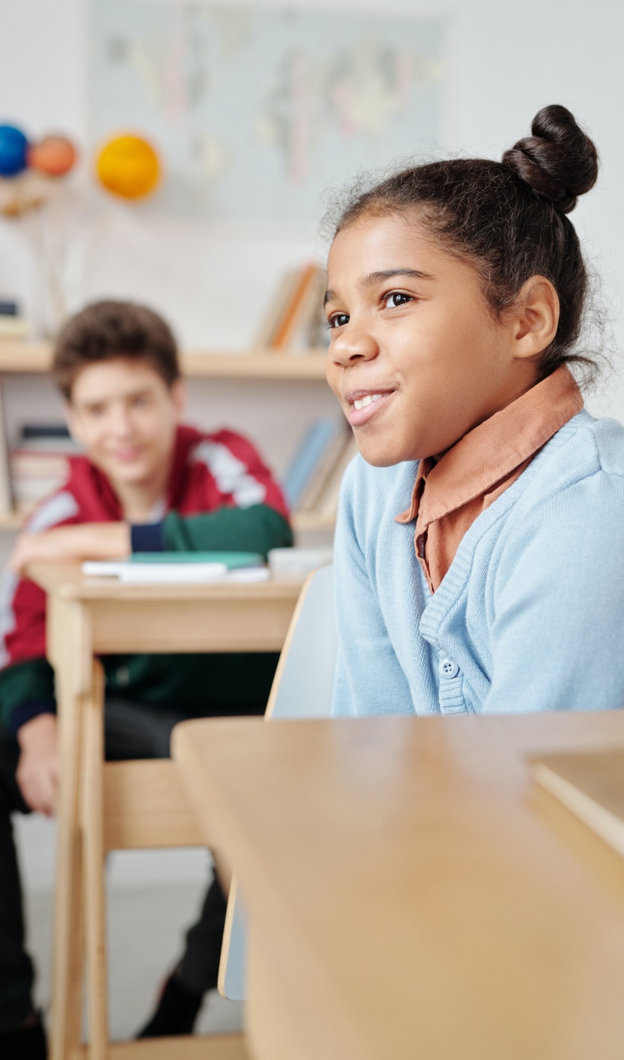
2.
Eleverne vil gerne i gang med opgaverne – men skal være godt klædt på.
Eleverne fortæller, at de lærer mest, når instruktionen er kort og klar, og de derefter hurtigt kan komme i gang. Men de understreger også, at det er vigtigt at vide præcis, hvad opgaven går ud på, og at hjælpen er tilgængelig, hvis de går i stå.
”Hvis det er, at [læreren] bare står og forklarer det, så føler jeg bare, at det forsvinder op i ens hjerne igen … men hvis man sidder sammen og løser det, altså bare børn, så bruger man mere tid på det, og så forstår man hvorfor..”
ELEV I 6. KLASSE

Slide 15
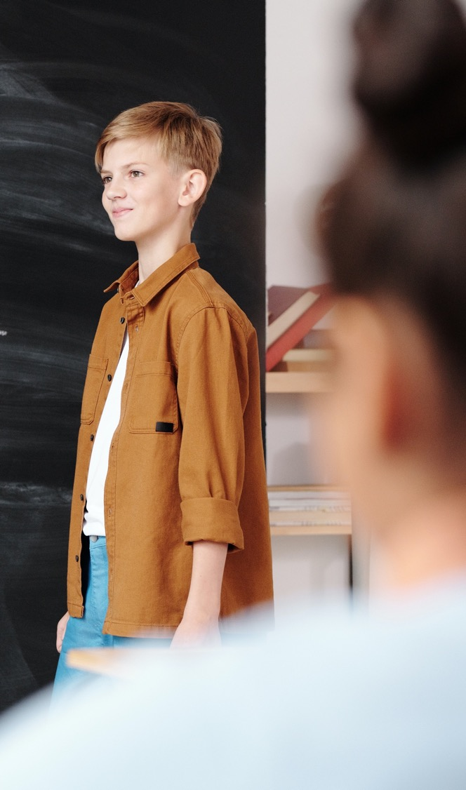
3.
Elever motiveres forskelligt – og
det åbner for flere måder at
deltage på.
Nogle har brug for skift mellem opgaver og fokus og for at kunne tage pauser oftere, mens andre hellere vil fordybe sig længe i en opgave. Nogle elsker at tænke kreativt og æstetisk, mens andre går op i, at tingene fungerer teknisk.
”Jeg synes, det var ret fedt, at man ligesom kunne fordybe sig i sit emne, men ikke bare sådan 20 minutter, men i lang tid.”
ELEV I 4. KLASSE
”Altså, jeg synes, at man burde have mere lege-undervisning, så man lærer noget, imens man leger”
ELEV I 6. KLASSE

Slide 16
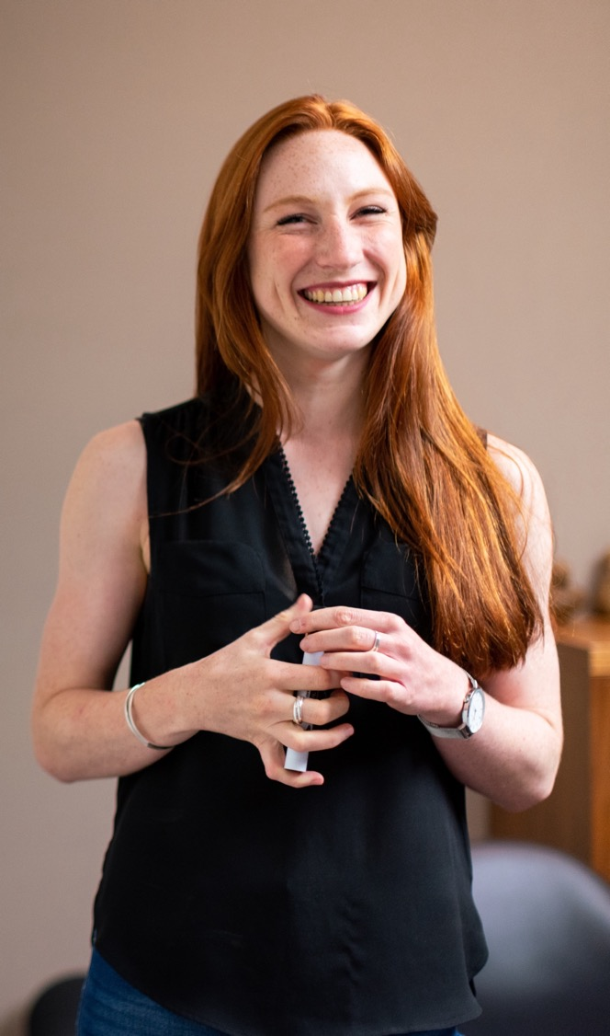
4.
Eleverne smittes af lærernes engagement.
Når eleverne oplever, at læreren er nysgerrig, engageret og glæder sig til at afprøve noget nyt, smitter det direkte af på deres egen motivation for at deltage.

Slide 17
Spørgsmål til refleksion
Hvordan kan det se ud i vores undervisning?
Hvad kan vi konkret gøre, hvis vi skal imødegå denne indsigt?
Vælg den indsigt,
I synes var mest interessant og overvej:

Slide 18
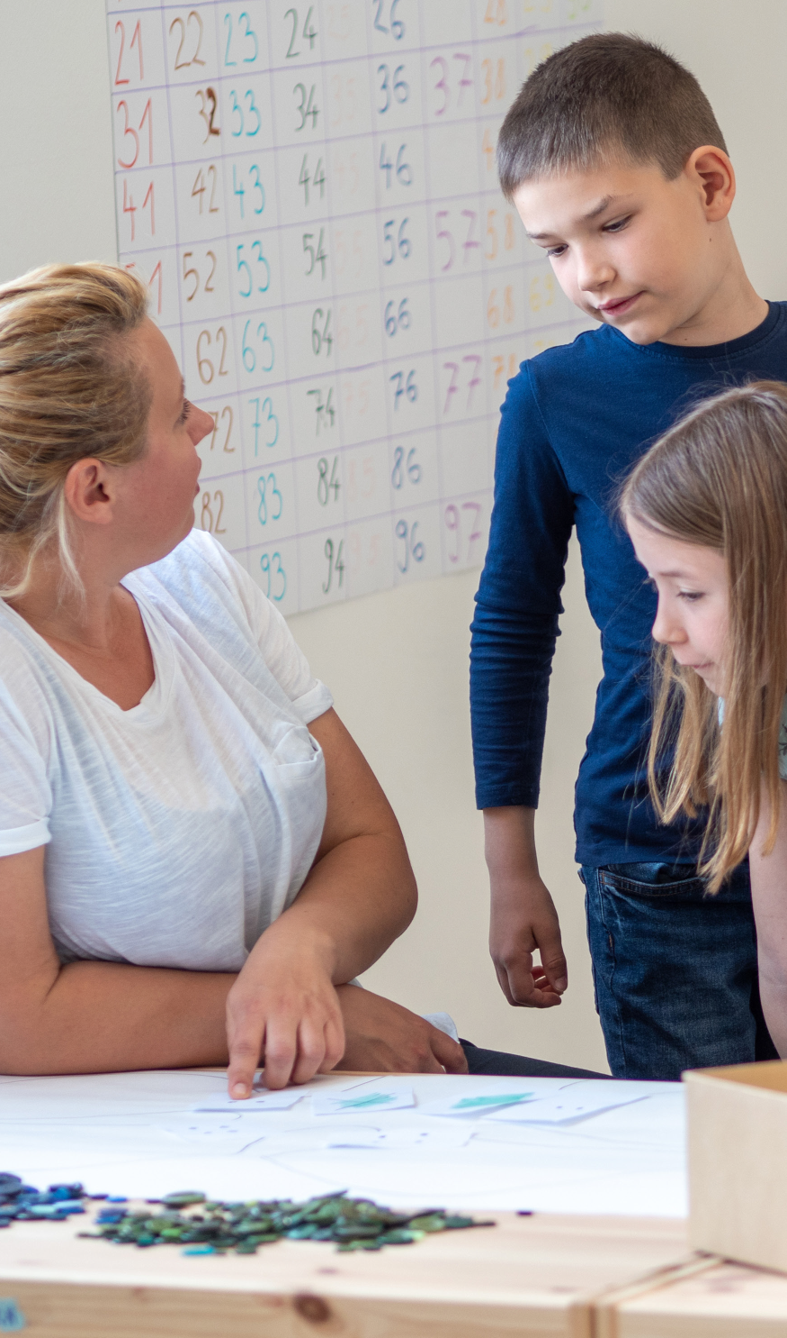
Lærernes arbejde med motivation og variation

Slide 19
Indsigter fra lærerne på tværs af forløbene
Den varierede og motiverende undervisning kræver tydelighed, struktur og stilladsering
Når eleverne veksler mellem arbejdsformer og aktiviteter bliver det ekstra vigtigt, at læreren er tydelig i sin instruktion, at undervisningens struktur løbende genopfriskes, og at lærerne stilladserer elevernes arbejde.
Eleverne motiveres forskelligt
Lærernes kendskab til eleverne blev et vigtigt afsæt for tilrettelæggelsen af motiverende undervisningen. De afprøvede forløb, hvor de tilgodeså elevernes forskelligheder.
Anderledes undervisning
engager eleverne
På tværs af forløbene så lærerne elever, der engagerede sig i at undersøge problemstillinger, skabe konkrete faglige produkter og løse opgaver. Eleverne fik også mere ansvar og var fx med til at forklare faglige begreber for deres kammerater.
Eleverne vokser, når
de bliver inddraget
En gennemgående tilgang var, at inddrage elevernes stemmer, skabe en tydelig kobling til deres hverdagsliv og inddrage deres ønsker og ideer. Lærerne erfarede, at inddragelsen fik elevernes faglige engagement til at vokse.

Slide 20
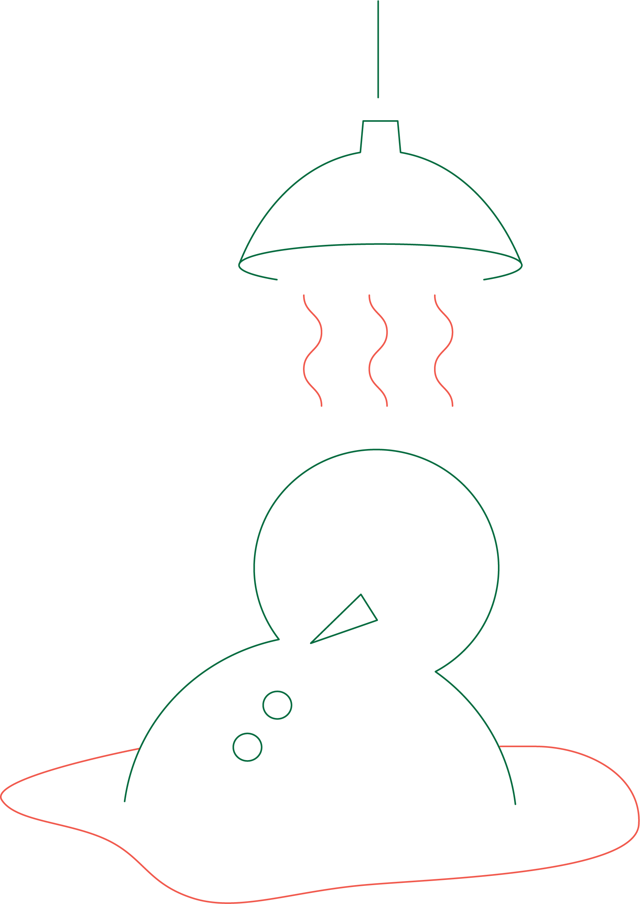
CASE:
Snemand Frost bliver til virkelighed og skaber elevengagement
Problemstilling: Nogle elever i klassen melder sig ud i dele af undervisningen: Hvordan kan vi skabe en undervisning, hvor alle elever melder sig ind på en opgave?
Aktion: Kan koblingen mellem to fag engagere alle elever i undervisningen og give eleverne mulighed for at byde ind med deres forskellige kompetencer i opgaveløsningen?
”Det var en helt anden måde at gøre det på – at man arbejder med bogen og laver et teaterstykke til sidst, det gør også at man får en bedre forståelse af bogen synes jeg”
ELEV I 4. KLASSE

Slide 21

CASE:
Skammerens datter – læselyst via slutprodukt
Problemstilling: Kan udsigten til at opføre en scene fra romanen styrke elevernes læselyst? Kan elevernes forståelse og engagement i et fag smitte af på deres motivation for et andet fag?
Aktion: Et læseforløb, som afsluttes med et rollespil. Elementer fra både matematik og idræt indgår undervejs.
”Det var en helt anden måde at gøre det på – at man arbejder med bogen og laver et teaterstykke til sidst, det gør også, at man får en bedre forståelse af bogen synes jeg”
ELEV I 6. KLASSE

Slide 22
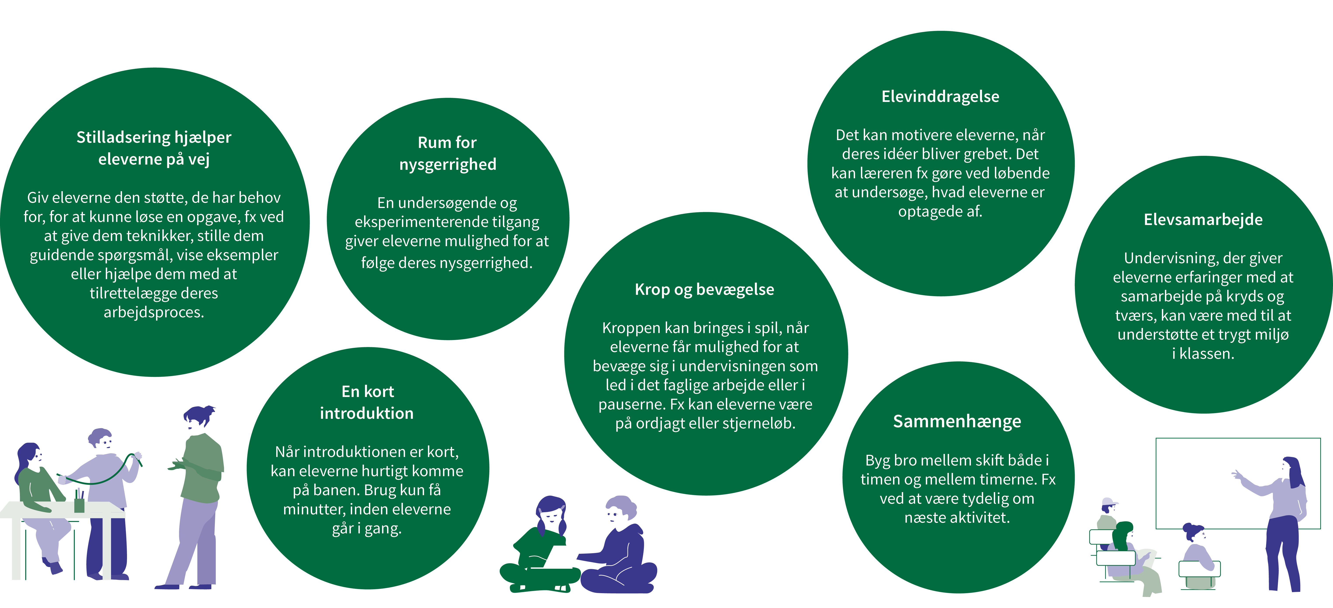
Greb til variation i undervisningen

Slide 23
Spørgsmål til refleksion
Hvordan kan vi blive inspireret af greb eller dele af forløbene, der er præsenteret her?
Tal med naboen
– 5 minutter
Hvad kunne vi selv være interesserede i at undersøge i et forløb?
Hvad kunne
være første skridt, hvis vi vil arbejde med motivation allerede i denne uge?

Slide 24
5 udgivelser om motivation og variation på mellemtrinnet
Vidensgrundlag: Få indblik i viden fra litteraturen om varieret og motiverende undervisning.
Inspirationskatalog: Dyk ned i forløb, hvor lærere udvikler varieret og motiverende undervisning.
Arbejdshæfte: Få inspiration og trin-for-trin guide til at udvikle jeres undervisning gennem aktionslæring
Podcast: Hør lærere, elever og aktionslæringsvejleder fortælle om erfaringer forløbene.
Præsentation: Bring udvalgte pointer fra projektet med på et teammøde og bliv inspireret til at udvikle jeres undervisning.
Du kan finde alle materialer på eva.dk og vpt.dk.

Slide 25

God fornøjelse

